Slide 1
KaleidosCode
Presentazione del gruppo per il progetto didattico di Ingegneria del Software

Slide 2
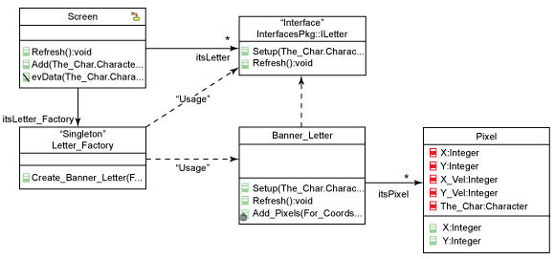
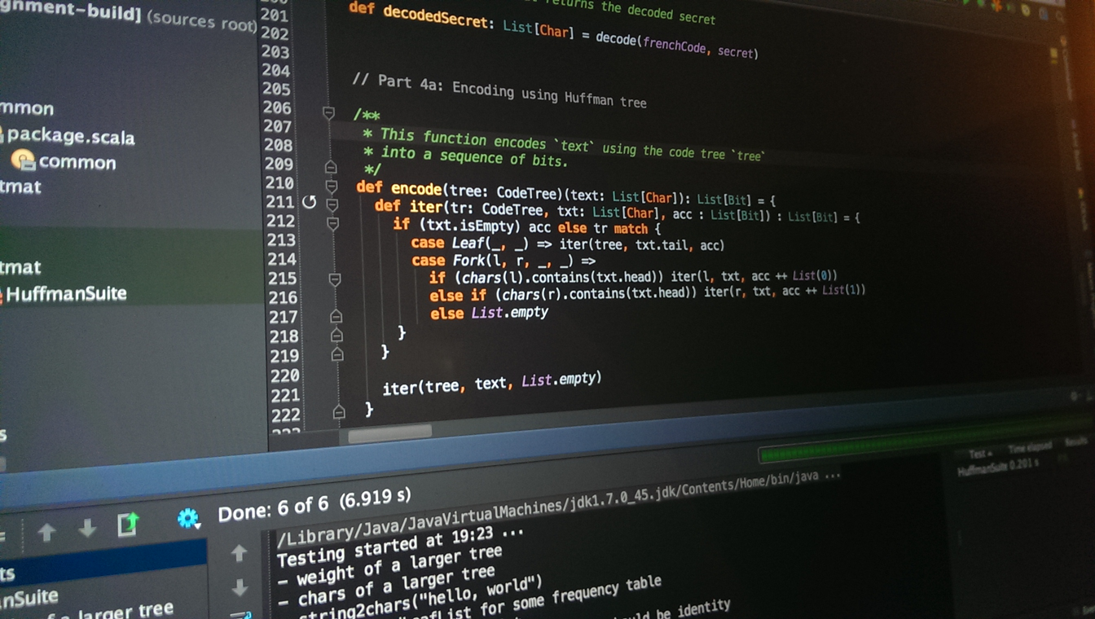
SWEDesigner
Proponente: Zucchetti S.p.A.
Editor di diagrammi UML che generi automaticamente il relativo codice

Slide 3
SWEDesigner
Relazione debole tra diagrammi stesi in fase di progettazione e codice prodotto in fase di realizzazione
Obiettivo: generare automaticamente il codice dal diagramma UML garantirebbe un accoppiamento forte tra diagrammi e sorgente
Problema: la traduzione diretta da UML a codice non è sempre possibile

Slide 4
Il Bubble Flowchart
«Bolle» di codice già predisposto all’uso
Operazioni atomiche dipendenti dal dominio
Soluzione estensibile: nuovi domini applicativi = nuove bolle

Slide 5
Tecnologie impiegate
Uso di tecnologie web
Lato server: Java - Tomcat oppure Javascript – Node.Js
Lato client: HTML5 – CSS – Javascript

Slide 6
Aspetti positivi
Progetto che prevede di ricercare una soluzione ad un problema aperto
Dominio tecnologico di gran valore formativo: ampiamente diffuso e richiesto nel mondo del lavoro
Notevole quantità di codice open source e buone possibilità di riuso

Slide 7
Criticità
Inesperienza sulle tecnologie adottate
Problema non sempre risolvibile

Slide 8
Studio di fattibilità

Slide 9

Capitolato 1: APIM: An APIG Market Platform
Contro:
-Microservizi poco conosciuti dal gruppo.
-Azienda con meno flessibilita per gli incontri

Slide 10
Capitolato 2: AtAVi: Accoglienza tramite Assistente Virtuale
Contro:
-Lo stack tecnologico richiesto è vasto e impegnativo da padroneggiare.
-L’argomento è molto vasto e potrebbe nascondere insidie

Slide 11
Capitolato 3: DeGeOP: A Designer and Geo-localizer Web App for Organizational Plants
Contro:
-Azienda con sede all’estero e quindi con possibilità limitate per incontri;

Slide 12
Capitolato 4: eBread: applicazione di lettura per dislessici
Contro:
Il dominio tecnologico risulta quasi totalmente sconosciuto e comunque non molto interessante.

Slide 13
Capitolato 5: Monolith: an interactive bubble provider
Contro:
-Azienda con sede all’estero e quindi con possibilità limitate per incontri;
-Tecnologie da usare con molti vincoli e poco conosciute dal gruppo.

Slide 14
Analisi dei Requisiti
L’editor deve permettere di realizzare:
Diagrammi UML delle classi
Diagrammi UML delle attività
Bubble Flowchart
Codice relativo ai diagrammi

Slide 15
Analisi dei Requisiti
Attori
Attore -> Utente

Slide 16
Analisi dei Requisiti
Use case principali:
Editare il bubble flowchart
Analisi del dominio specifico dei giochi da tavolo
Progettazione e sviluppo delle bubble
Integrare il bubble flowchart nel diagramma delle attività

Slide 17
Piano di Progetto
Modello di sviluppo
È stato scelto di adottare il modello di sviluppo incrementale.
Proprietà:
Affidabilità del processo di sviluppo del prodotto;
Flessibilità in caso di feedback negativi derivati da una revisione;
Implementazione dei requisiti per importanza;
Riduzione del rischio di fallimento o ritardi in consegna.
Periodi:
Analisi;
Analisi di dettaglio;
Progettazione architetturale;
Progettazione di dettaglio e Codifica;
Validazione;
Notes:
17

Slide 18
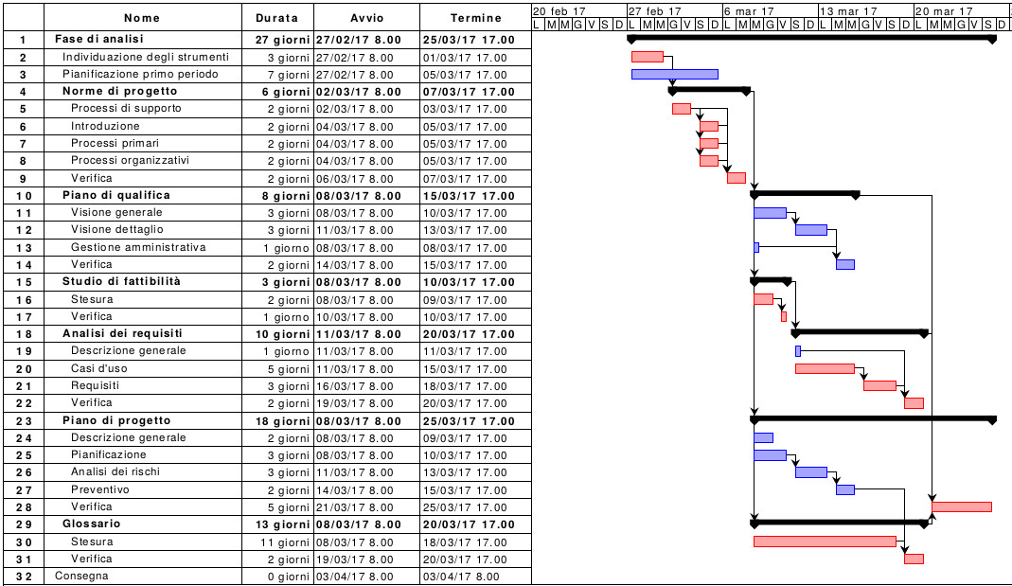
Piano di Progetto
Pianificazione
Diagramma di Gantt
Notes:
18

Slide 19
Piano di Progetto
Analisi dei rischi
Livello:
Tecnologico;
Personale;
Organizzativo;
Requisiti.
Analisi:
Nome rischio;
Descrizione;
Probabilità d'occorrenza;
Effetto;
Prevezione;
Mitigazione;
Riscontro.
Notes:
19

Slide 20
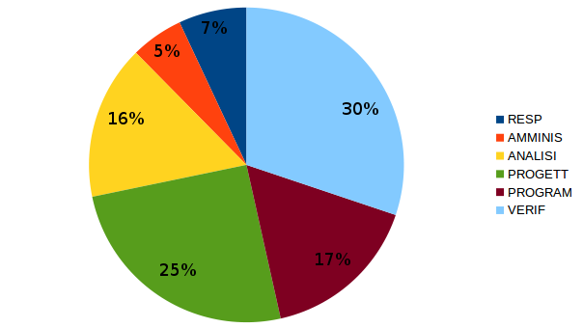
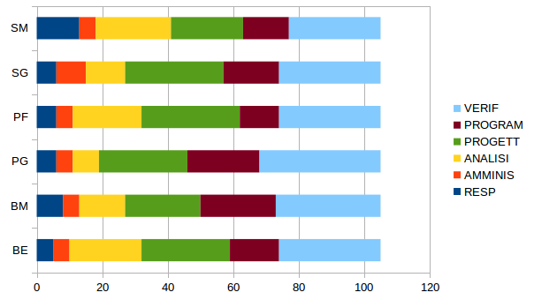
Piano di Progetto
Preventivo – Prospetto orario
Notes:
20

Slide 21
Piano di Qualifica
Qualità di processo e di prodotto
Resoconto delle attività di verifica
?? / ??

Slide 22
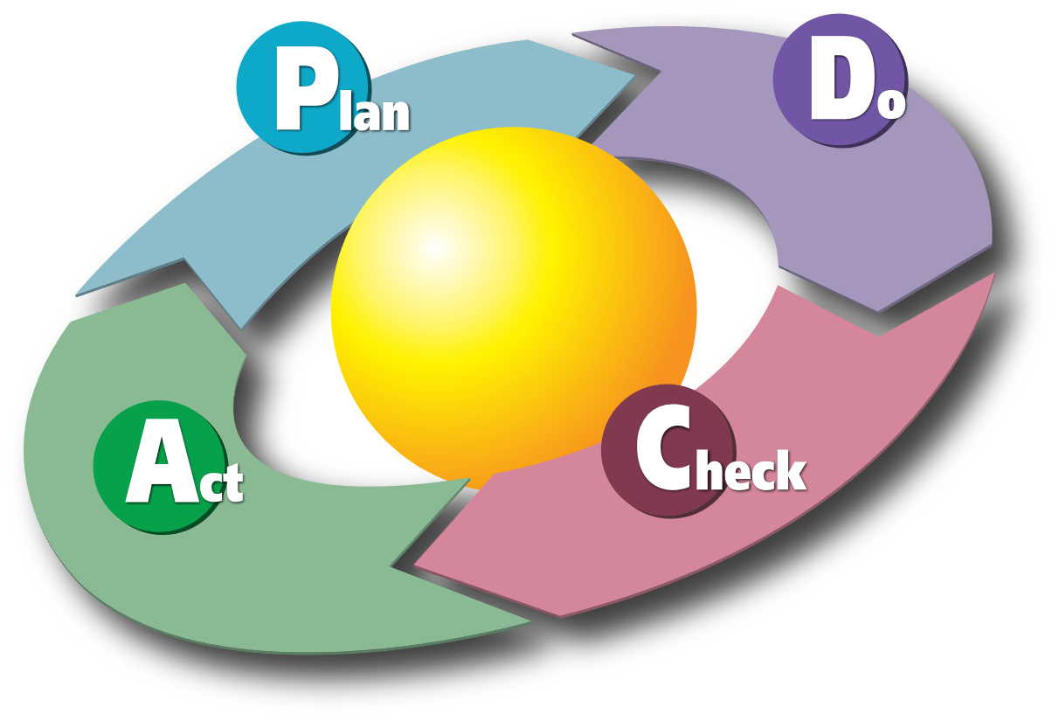
Qualità di processo
+
Ciclo di Deming
Capability Maturity Model
5
Focus on process improvement
Optimizing
4
Process measured and controlled
Managed
3
Process characterized for the organization and is proactive
Defined
2
Process characterized for projects and is often reactive
Repeatable
1
Process unpredictable, poorly controlled and reactive
Initial
Piano di Qualifica - ?? / ??

Slide 23
Plan
Pianificazione della stesura dei documenti
Piano di Qualifica - ?? / ??

Slide 24
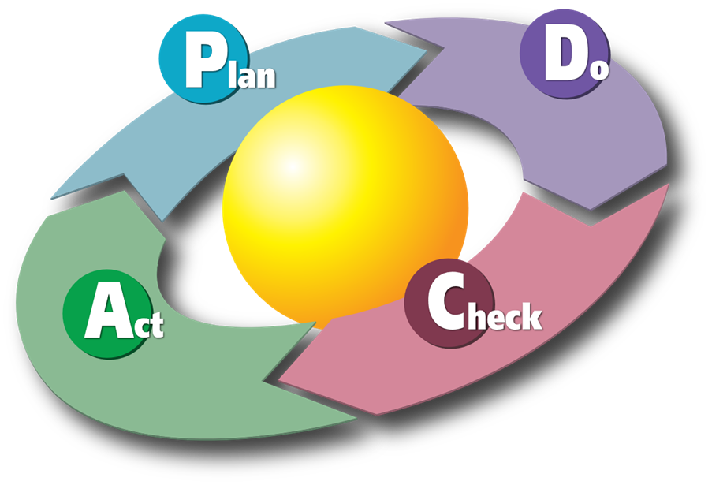
Do
Stesura effettiva dei documenti
Piano di Qualifica - ?? / ??

Slide 25
Check
Verifica dei documenti prodotti
Piano di Qualifica - ?? / ??

Slide 26
Act
Analisi del risultato di verifica
Piano di Qualifica - ?? / ??

Slide 27
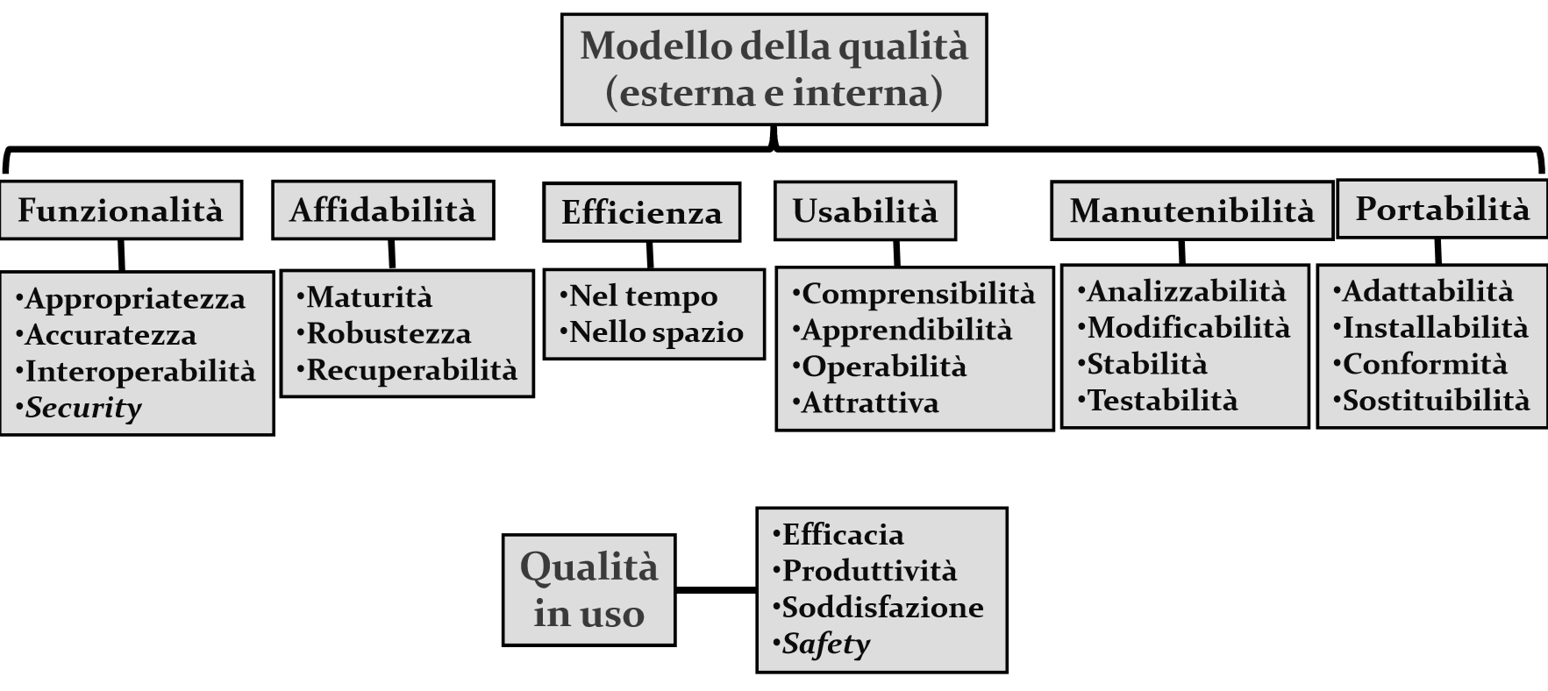
Qualità di prodotto
Presa come riferimento la normativa ISO/IEC 9126
Piano di Qualifica - ?? / ??

Slide 28
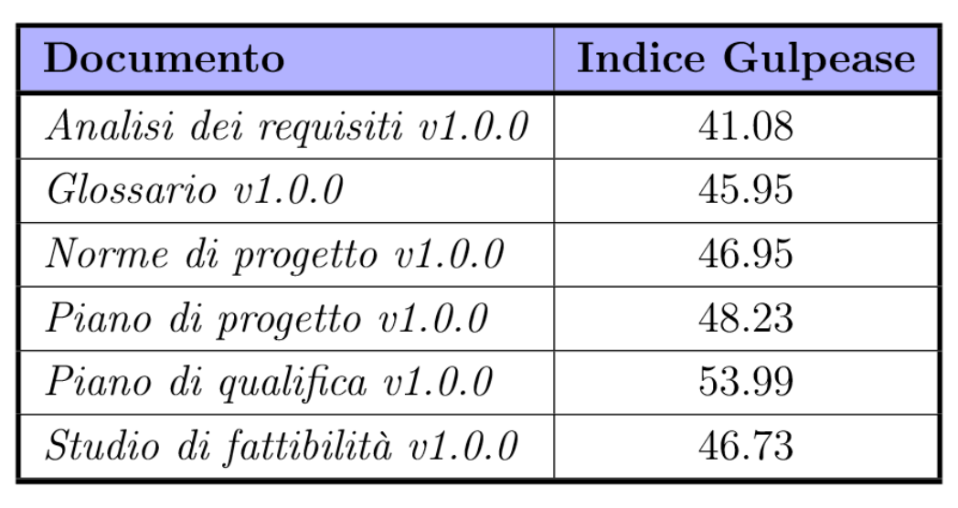
Resoconto delle attività di verifica dei documenti
Indice di leggibilità - Gulpease
Piano di Qualifica - ?? / ??

Slide 29
Norme di Progetto
REGOLE
STRUMENTI:
ORGANIZZATIVI
DI SVILUPPO
DI SUPPORTO

Slide 30
Regole
Template di documenti
Comandi personalizzati LaTeX
Standard:
Numeri: SI/ISO 31-10
Date UNI EN 28601
Correzioni errori in revisione:
Documentazione
Codice

Slide 31
Strumenti Organizzativi
Asana
Slack
Hangouts

Slide 32
Strumenti di Sviluppo
Git - GitHub
LaTeX

Slide 33
Strumenti di Supporto
Drive
Project Libre
SWEgo

